Slide 1
QT网络程序设计

Slide 2
一、QT网络程序设计概述
我们这里讲的网络是互联网（internet）的程序设计。互联网是当今世界上最大的计算机网络，当两个计算机系统之间需要远距离通信的时候首选就是互联网。
我们讲的网络程序设计就是在这一层如何利用传输层给我们提供的服务实现两个计算机系统通信
应用层：
HTTP
……
FTP
TFTP
RTP
用户空间
传输层：
TCP
UDP
内核空间
网络层：
IP
一般固化在硬件里面了
网络接口层：
以太网
……
gprs
3G

Slide 3
二、QT网络程序设计概述
操作系统一般都把传输层TPC/UDP向应用层提供的服务以API的形式提供给编程者（windows和linux都是以c库的形式提供）。
而我们的QT库对操作系统的TPC/UDP API进行了封装，比直接利用其提供的AP方便很多。
TCP编程相关库：QTcpServer、QTcpSocker
UDP编程相关库：QUdpSocket
TCP是面向连接的，双方收发数据前先要打个招呼；
UDP是无连接的，双方收发数据前不需要打招呼。
基于TCP/UDP的应用程序一般分布在不同的计算机上，这种基于网络的应用程序模式一般称为C/S模式（B/S模式本质上也属于C/S模式）：Client/Server,从编程者的角度来看，在程序中绑定了IP地址和端口号的为Server。

Slide 4
二、QT网络程序设计概述
在同一个计算机系统里面仅有一个TCP/IP协议栈，而基于TCP/IP的应用可以有多个，一个应用里面也可能有多个连接，因此，为了区分应用层的不同连接，协议规定使用套接字（socket）来区分不同的连接：ip地址：端口号。
套接字表示一条网络通信连接的一个端点。
  协议根据套接字的IP地址知道数据包是发给网络上的哪台计算机或数据包来自网络上的哪台计算机。
  协议根据端口号知道数据包要交付给应用层的哪个连接。

Slide 5
三、QT基于TCP的网络程序设计
类QTcpServer:我们把这个类称做“监听套接字”，相当于“话务员”，它完成的功能如下：
  生成一个网络通信端点：QTcpServer tcpServer;
  监听端口：bool listen ( const QHostAddress & address = QHostAddress::Any, quint16 port = 0 )
    eg: tcpServer.listen(“192.168.1.1”,8888);
    这里实际上完成了两个动作：端口绑定和监听！！
    参数(“192.168.1.1”,8888)是在互联网上表示了我这个连接端点，另外的计算机上的应用程序可以向这个端点发起连接请求通信。
  当有请求进来时会会将请求加入请求等待队列，同时发出newConnetcion()信号。

Slide 6
三、QT基于TCP的网络程序设计
QTcpServer::nextPendingConneciton( )方法会从等待请求队列中取一个请求，并为该请求返回一个新的通信连接端点QTcpSocket。这样服务器就可以利用QTcpSocket可请求方（客户端）进行通信了。
QTcpServer和QTcpSocket有什么区别呢？

Slide 7
三、QT基于TCP的网络程序设计
QTcpSocket：我们把其称为“通信套接字”，应用程序可以在该套机字上收发信息了！
在服务器端QTcpSocket由QTcpServer::nextPendingConnection()生成
QTcpSocket::connectToHost ( const QHostAddress & address, quint16 port, OpenMode openMode = ReadWrite )
  Eg:
  QTcpSocket tcpSocket
  tcpSocket.connectToHost(“192.168.1.1”,8888);
  如果连接成功，则发出connected()信号。

Slide 8
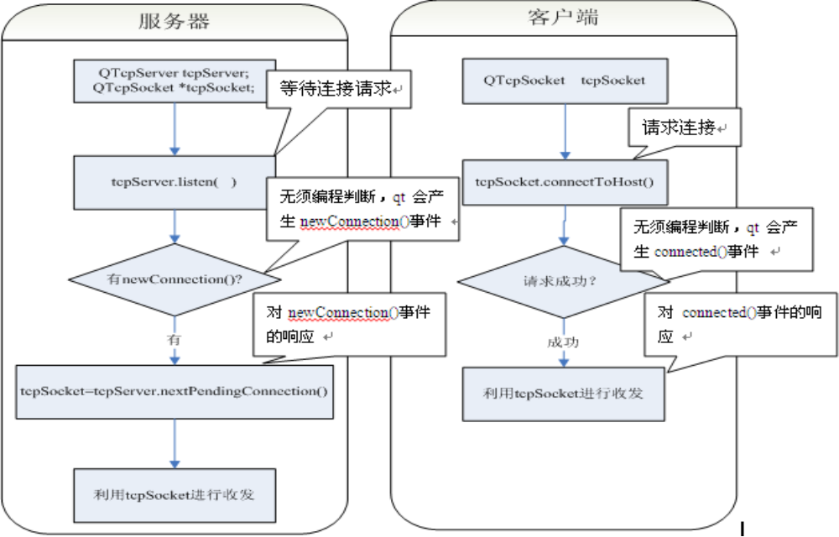
三、QT基于TCP的网络程序设计

Slide 9
三、QT基于TCP的网络程序设计举例
见演示

Slide 10
四、QT基于UDP的网络程序设计
UDP和TCP一样都属于传输层协议，二者的主要区别基于UDP的通信不需要建立连接，而基于TCP的则需要建立连接（仅当连接成功后才可以通信），所以其通信相对比TCP方式简单些
应用场合：
  网络数据大多为短消息；
  拥有大量的客户端；
  对数据安全无特殊的要求；
  网络负担非常重，但对响应速度要求高。
见演示

